Slide 1
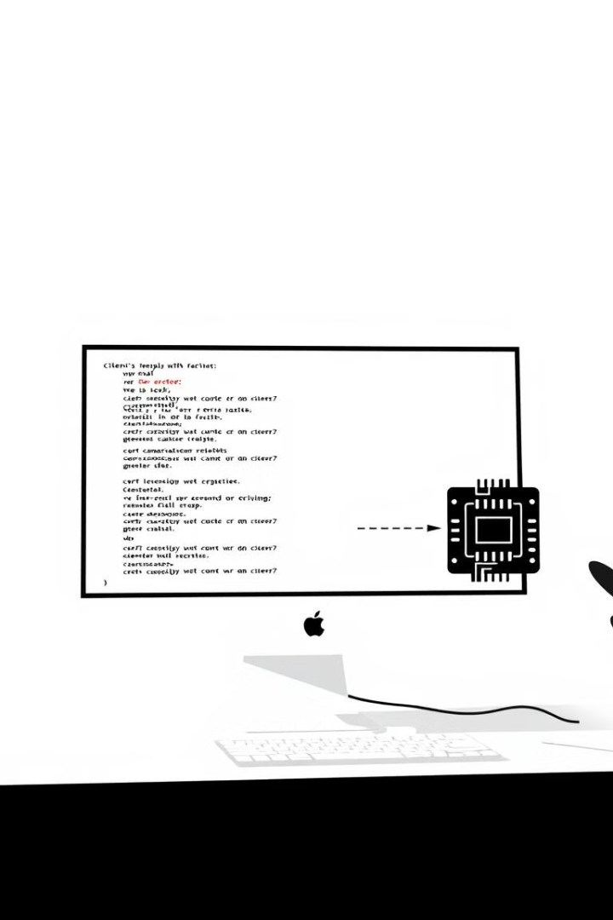
Diseño de Algoritmos: Ejemplos Detallados
En este documento, se presentan dos algoritmos completamente desarrollados, incluyendo el análisis, diseño y pseudocódigo para cada uno. Estos ejemplos ilustran el proceso de creación de algoritmos, desde la comprensión de los requisitos hasta la implementación de la solución en un lenguaje de programación.
ja

Slide 2
Ejercicio 1: Cálculo de la Edad en Meses
El objetivo de este algoritmo es calcular la edad de una persona en meses completos, tomando como entrada la fecha de nacimiento y la fecha actual. Se utilizará el pseudocódigo para describir la lógica del algoritmo, el cual se basa en la diferencia de años, meses y días entre las fechas de entrada.
Paso 1: Entrada de Datos
1
Se ingresan los datos correspondientes al día, mes y año de nacimiento, así como el día, mes y año actual.
2
Paso 2: Diferencia de Años
Se calcula la diferencia en años entre el año de nacimiento y el año actual, convirtiendo la diferencia de años a meses. Esta diferencia en meses es el primer componente de la edad en meses.
Paso 3: Diferencia de Meses
3
Se calcula la diferencia en meses entre el mes de nacimiento y el mes actual. Esta diferencia se suma a la diferencia de años convertida a meses.
4
Paso 4: Ajuste por Cumpleaños
Se verifica si el cumpleaños ya pasó este año. Si no ha pasado, se resta un mes del total calculado. Esto asegura que la edad se calcula con precisión considerando si el cumpleaños ya ha ocurrido en el año actual.
Paso 5: Salida
5
Se muestra el resultado final, la edad en meses completos, como salida del algoritmo.

Slide 3
Pseudocódigo del Algoritmo
El pseudocódigo para este algoritmo se muestra a continuación. El código se divide en diferentes secciones, cada una de las cuales corresponde a un paso específico del algoritmo. Se utiliza una sintaxis similar a la de los lenguajes de programación para facilitar su comprensión e implementación.
INICIO
LEER día_nacimiento, mes_nacimiento, año_nacimiento
LEER día_actual, mes_actual, año_actual
edad_en_meses = (año_actual - año_nacimiento) * 12 // Convertir años a meses
edad_en_meses = edad_en_meses + (mes_actual - mes_nacimiento) // Diferencia de meses
// Ajuste si el cumpleaños aún no ha pasado en el año actual
SI (mes_actual < mes_nacimiento) O (mes_actual = mes_nacimiento Y día_actual < día_nacimiento) ENTONCES
edad_en_meses = edad_en_meses - 1
FIN
ESCRIBIR "Edad en meses: ", edad_en_meses
FIN

Slide 4

Ejemplo de Ejecución
Para comprender mejor el funcionamiento del algoritmo, se presenta un ejemplo con datos concretos. La fecha de nacimiento es 15 de marzo de 1990 y la fecha actual es 20 de septiembre de 2024. Se calcula la diferencia de años, meses y se realiza el ajuste correspondiente, obteniendo la edad en meses.
Entrada
Valor
Día de Nacimiento
15
Mes de Nacimiento
3
Año de Nacimiento
1990
Día Actual
20
Mes Actual
9
Año Actual
2024
El algoritmo calcula la edad en meses como 414. El cumpleaños ya ha pasado en 2024, por lo que la edad se calcula con precisión.

Slide 5
Ejercicio 2: Determinación de Divisibilidad por 6
Este algoritmo determina si un número entero es divisible por 6. Se basa en la propiedad matemática de que un número es divisible por 6 si y solo si es divisible por 2 y por 3. El pseudocódigo se utiliza para describir la lógica del algoritmo, la cual se basa en la aplicación de operaciones modulares para verificar la divisibilidad.
Requisitos
Algoritmo
El algoritmo debe tomar como entrada un número entero. La salida debe ser un mensaje que indique si el número es divisible por 6 o no.
El algoritmo se basa en la propiedad matemática de que un número es divisible por 6 si y solo si es divisible por 2 y por 3. Para verificar la divisibilidad por 2, se utiliza la operación modular (%) para comprobar si el residuo de la división entre 2 es cero. La misma operación se utiliza para verificar la divisibilidad por 3.

Slide 6

Pseudocódigo para la Divisibilidad por 6
El pseudocódigo para este algoritmo se presenta a continuación. Se utiliza una sintaxis similar a la de los lenguajes de programación para facilitar su comprensión e implementación.
INICIO
LEER numero
SI (numero % 2 = 0) ENTONCES
SI (numero % 3 = 0) ENTONCES
ESCRIBIR "El número es divisible por 6"
SINO
ESCRIBIR "El número no es divisible por 6"
FIN
SINO
ESCRIBIR "El número no es divisible por 6"
FIN
FIN

Slide 7
Ejemplos de Ejecución
Para ilustrar el funcionamiento del algoritmo, se presentan tres ejemplos con diferentes números. El algoritmo verifica la divisibilidad por 2 y por 3, y luego indica si el número es o no divisible por 6.
1
Ejemplo 1
2
Ejemplo 2
3
Ejemplo 3
Entrada: Número: 18. Proceso: 18 es divisible por 2 y también por 3. Resultado: El número es divisible por 6. Salida: "El número es divisible por 6".
Entrada: Número: 20. Proceso: 20 es divisible por 2, pero no por 3. Resultado: El número no es divisible por 6. Salida: "El número no es divisible por 6".
Entrada: Número: 9. Proceso: 9 no es divisible por 2, aunque sí por 3. Resultado: El número no es divisible por 6. Salida: "El número no es divisible por 6".

